Slide 1

基于MyBatis的自适应代码生成工具的研究与实现
付荣
21451026

Slide 2
MyBatis的缺点
需要维护SQL和结果映射ResultMap，工作量大
依赖于开发人员对SQL的掌握程度
不适应快速数据库修改：修改表结构，更换数据库
Notes:
MongoVUE是一个windows下的MongoDB客户端
解压后双击Installer.msi安装软件
安装后将MongoVUE.exe文件覆盖到C:\Program Files\MongoVUE\MongoVUE 1.6.9\目录下即可

Slide 3
MyBatis Generator
MyBatis官方提供了代码生成工具MBG
  基于XML配置
  自动生成DAO层，Model层，Mapper映射文件
  Example类用于构造复杂的筛选条件，以满足复杂查寻
MBG的缺点
  仅支持一些简单的CRUD（插入、查询、更新、删除）操作
  开发人员需要对分页查寻和多表级联查寻，手写SQL和对象
  一旦表结构修改或者替换别的数据库，这些手写代码都会被重新刷掉

Slide 4
课题的目标
结合领域特定语言（DSL）、模型驱动开发（MDD）、代码生成技术（CG），提出一个MyBatis自适应代码生成的解决方案
开发人员只需编写DSL脚本，即可完成MyBatis所有相关代码的全自动生成
不仅支持MGB的基础功能，还支持分页查寻，多表级联查寻
适应数据库的快速修改：替换数据库，修改表结构

Slide 5
课题的意义
开发人员可以不知道MyBatis的使用细节，便可以快速地参与项目开发
( : 新来的，对Hibernate产生依赖)
减少开发人员的工作量，节省时间，可以更专注于业务流程
降低编码的出错率，提高开发效率
提供统一的代码风格以及接口 ( : get、select、search、load、query…)
促进MyBatis的推广和使用

Slide 6
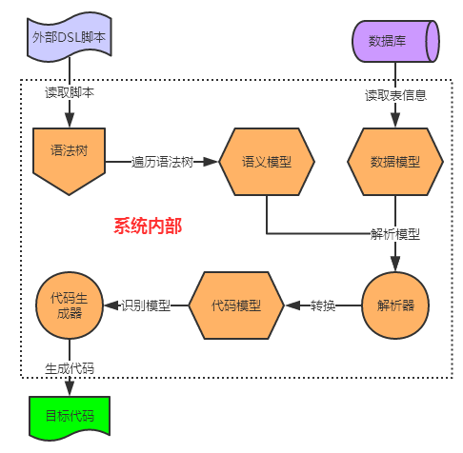
设计方案
模块：外部DSL，语法树，语义模型，数据模型，解析器，代码模型，代码生成器。

Slide 7
计划
研究MyBatis Generator的源码，学习它的模型以及架构
学习领域特定语言，制定自己的DSL格式
  Martin Flowler：《Domain Specific Language》
  SSV（SQL Syntax Validator）实际开发经验
学习代码生成技术，找到合适当前项目的生成策略
  Markus Voelter：《A Catalog of Patterns for Program Generation》
  Jack Herrington：《Code Generation in Action》

Slide 8
现有的思路-DSL
DSL
  采用XML
  XSD（ XML Schemas Definition ）
  JAXB将XSD生成java类
  采用JAXB或者Ant读取XML

Slide 9
现有的思路-代码生成
通用模型
特殊模型
输出代码
目标代码
1.应对MyBatis版本的变化
2.应对Java版本的变化
3.应对架构的变化，针对特殊项目结构，可以做优化
  Spring + MyBatis

Slide 10
结束
谢谢

